Slide 1
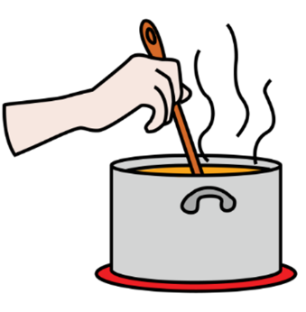
50
COCINAR
NOMBRE
VERBO

Slide 2
49
CASA
NOMBRE
VERBO

Slide 3
48
MANZANA
NOMBRE
VERBO

Slide 4
47
VACA
NOMBRE
VERBO

Slide 5
46
CANTAR
NOMBRE
VERBO

Slide 6
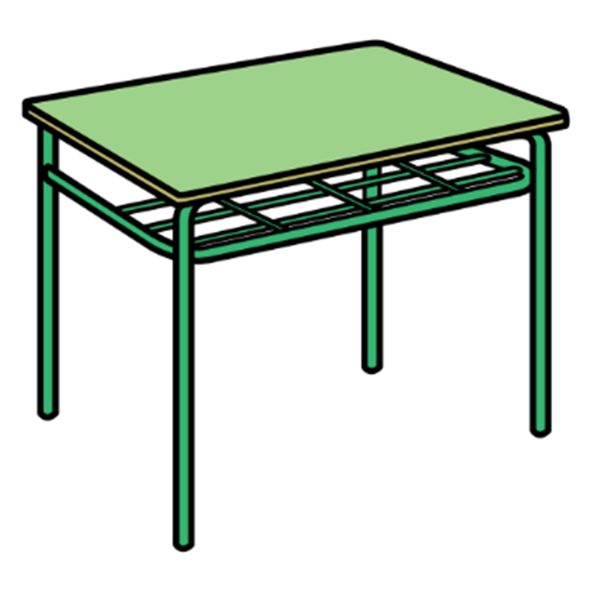
45
MESA
NOMBRE
VERBO

Slide 7
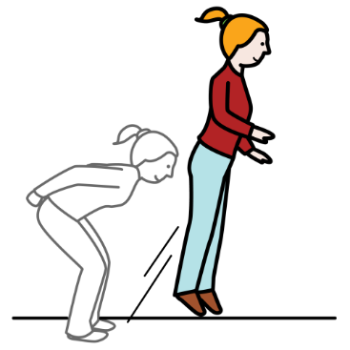
44
SALTAR
NOMBRE
VERBO

Slide 8
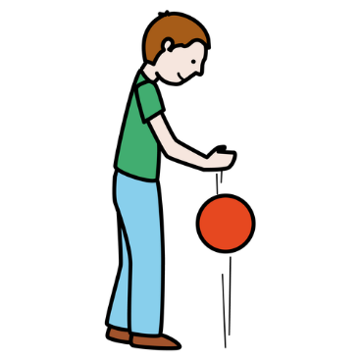
43
BOTAR
NOMBRE
VERBO

Slide 9
42
DEDO
NOMBRE
VERBO

Slide 10
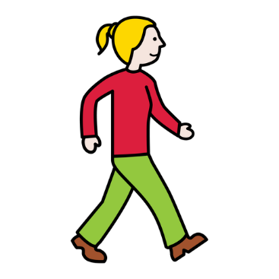
41
CAMINAR
NOMBRE
VERBO

Slide 11
40
CUBO
NOMBRE
VERBO

Slide 12
39
DADO
NOMBRE
VERBO

Slide 13
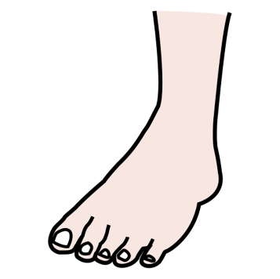
38
PIE
NOMBRE
VERBO

Slide 14
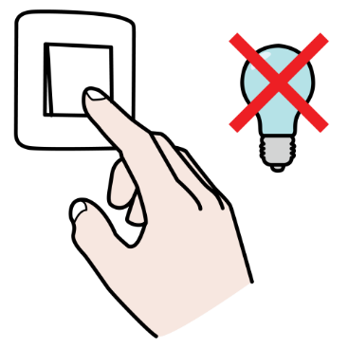
37
APAGAR
NOMBRE
VERBO

Slide 15
36
COMER
NOMBRE
VERBO

Slide 16
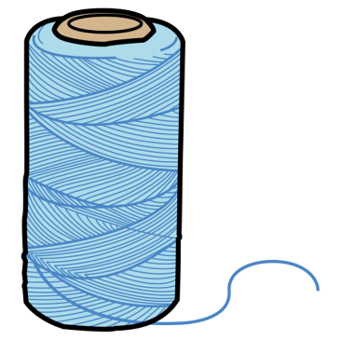
35
HILO
NOMBRE
VERBO

Slide 17
34
HIELO
NOMBRE
VERBO

Slide 18
33
LEER
NOMBRE
VERBO

Slide 19
32
PERA
NOMBRE
VERBO

Slide 20
31
PERRO
NOMBRE
VERBO

Slide 21
30
ESCRIBIR
NOMBRE
VERBO

Slide 22
29
DORMIR
NOMBRE
VERBO

Slide 23
28
PALA
NOMBRE
VERBO

Slide 24
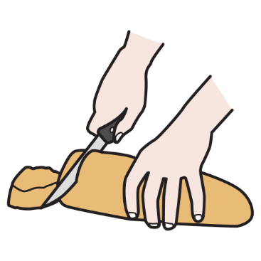
27
CORTAR
NOMBRE
VERBO

Slide 25
26
BEBER
NOMBRE
VERBO

Slide 26
25
VASO
NOMBRE
VERBO

Slide 27
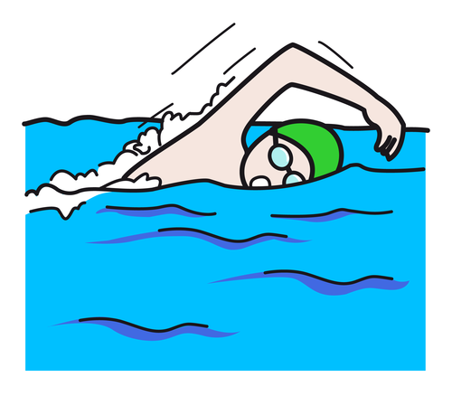
24
NADAR
NOMBRE
VERBO

Slide 28
23
VOLAR
NOMBRE
VERBO

Slide 29
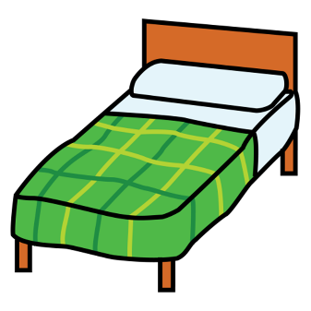
22
CAMA
NOMBRE
VERBO

Slide 30
21
NAVE
NOMBRE
VERBO

Slide 31
20
BAILAR
NOMBRE
VERBO

Slide 32
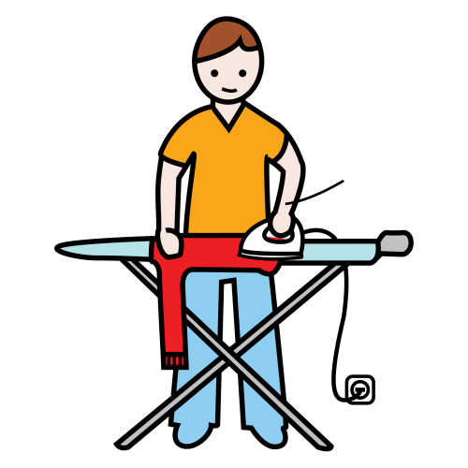
19
PLANCHAR
NOMBRE
VERBO

Slide 33
18
NIDO
NOMBRE
VERBO

Slide 34
17
DIBUJAR
NOMBRE
VERBO

Slide 35
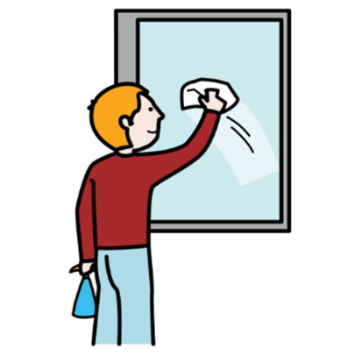
16
LIMPIAR
NOMBRE
VERBO

Slide 36
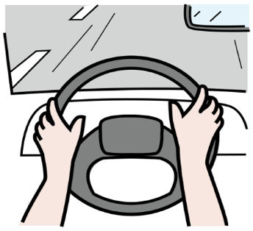
15
CONDUCIR
NOMBRE
VERBO

Slide 37
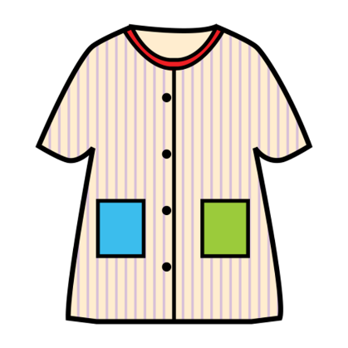
14
BATA
NOMBRE
VERBO

Slide 38
13
BOLÍGRAFO
NOMBRE
VERBO

Slide 39
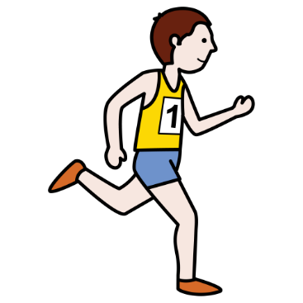
12
CORRER
NOMBRE
VERBO

Slide 40
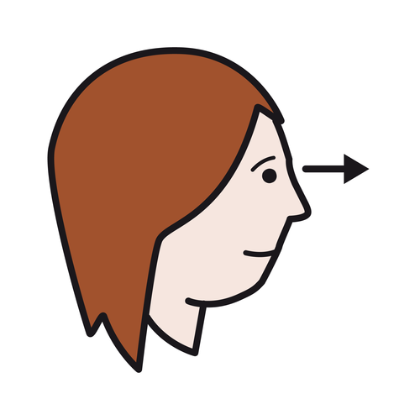
11
MIRAR
NOMBRE
VERBO

Slide 41
10
BOTA
NOMBRE
VERBO

Slide 42
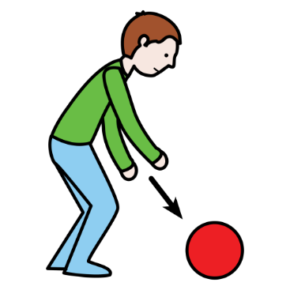
09
COGER
NOMBRE
VERBO

Slide 43
08
LUPA
NOMBRE
VERBO

Slide 44
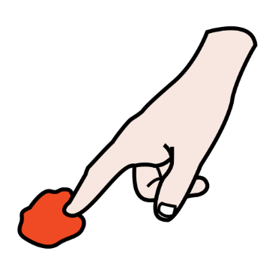
07
TOCAR
NOMBRE
VERBO

Slide 45
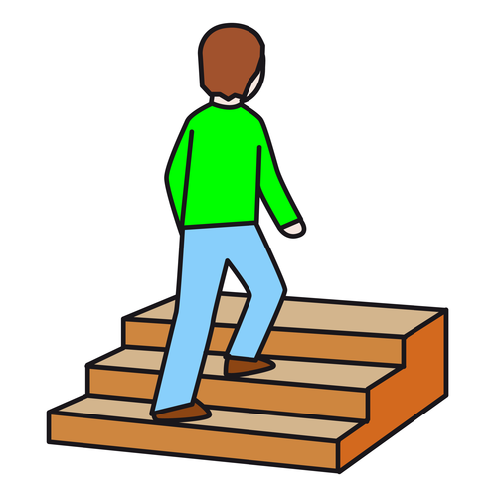
06
SUBIR
NOMBRE
VERBO

Slide 46
05
MOTO
NOMBRE
VERBO

Slide 47
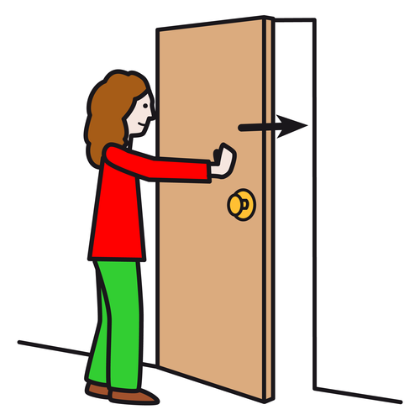
04
CERRAR
NOMBRE
VERBO

Slide 48
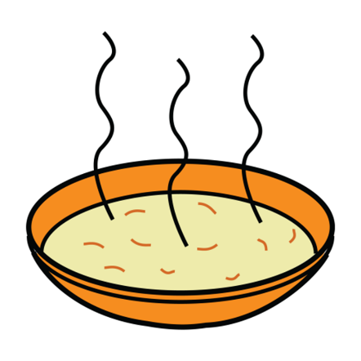
03
SOPA
NOMBRE
VERBO

Slide 49
02
ESCUCHAR
NOMBRE
VERBO

Slide 50
01
LAVAR
NOMBRE
VERBO

